Slide 1
サイバー犯罪と捜査 ～なぜ犯人は捕まったのか～
ヤフー株式会社 社長室
コーポレート政策企画本部 上山 達也
2015年6月24（木）＠九州大学

Slide 2
サイバー犯罪のいろいろ
分類（by 警察庁）
ネットワーク利用犯罪 (児ポ、詐欺、わいせつ、知財侵害、ほか）
不正アクセス禁止法違反
コンピュータ・電磁的記録対象犯罪及び不正指令電磁的記録に関する罪
※ 平成26年中のサイバー空間をめぐる脅威の情勢について
http://www.npa.go.jp/kanbou/cybersecurity/H26_jousei.pdf

Slide 3
サイバー犯罪のいろいろ
分類 （by 私）
インフラとしてのインターネット利用
サービスを悪用したもの
不正アクセス
サイバー攻撃

Slide 4
1. インフラとしての利用
インタネット、通信の本質。
人と人のコミュニケーション
メール、Twitter、SNSなど
通信の秘密を侵害してはならない
日常的にモニタリングできない
事後的に警察捜査に協力していく
個別の通信に関して、通信の内容はもちろん、その通信の当事者の情報（利用者情報）についても通信の秘密により保護されている。

Slide 5
2. サービスを悪用
オークション詐欺
知的財産権侵害物品の販売
児童ポルノ、わいせつ物の販売
未承認医薬品の販売、広告
無届貸金業（ヤミ金）の広告
なりすましECサイト
殺害予告、犯罪予告など（業務妨害）

Slide 6
3. 不正アクセス
不正アクセス禁止法
ネットバンキングでの不正送金
SNS上でのなりすまし、プリペイドカードの購入もちかけ
なりすましカード利用
ゲームアイテム、ゲーム内通貨の窃取

Slide 7
4. サイバー攻撃
威力誇示型から利益追求型さらにサイバーテロへ
ターゲット
優良顧客のアカウント（ID、パスワード）
クレジットカード情報（番号、有効期限）
企業の秘密情報、システム情報
攻撃手法
DDOS攻撃
SQLインジェクション
ソーシャルエンジニアリング
標的型メール攻撃、ばら撒き型メール攻撃

Slide 8
実例紹介
なりすましECサイトでの通信販売
ヤフオク次点詐欺
SNSのっとり
IDの売買
遠隔操作
違法ダウンロード
プライベート写真を利用した脅迫
ストーカー

Slide 9
なりすましECサイトでの通信販売
引用： http://www.saferinternet.or.jp/narisumashi/

Slide 10
ヤフオク次点詐欺
出品者になりすまし、次点落札者に連絡をし、お金を騙し取る。
2位、3位でオークションを落札できなかったものを騙す。
→ 次点詐欺と呼ばれている。
引用： http://www.keishicho.metro.tokyo.jp/kouhoushi/no21/net/net.htm

Slide 11
SNSのっとり
リスト型攻撃で有効なID、パスワードリストを作成
のっとり行為者がリストからアクセス
ネットワーク型プリペイドカードなどの購入を促し、カード番号を詐取
カード番号はオンライン上で消費される

Slide 12
IDの売買
脆弱性のあるシステムを攻撃
リスト型攻撃で精製
IDの価値を評価する
IDの買取

Slide 13
遠隔操作
攻撃対象者をサイトへ誘導
サイトを閲覧すると、遠隔操作用のマルウェアを不正にインストール
遠隔操作によりPCを操作

Slide 14
プライベート写真を利用した脅迫
リベンジポルノ
脅迫罪、強要未遂罪での摘発事例
→ 2014年11月「私事性的画像記録の提供等による被害の防止に関する法律」が成立
公表罪と公表目的提供罪
参考： http://www.npa.go.jp/safetylife/seianki/shiseigazouboushi/

Slide 15
捜査機関とインターネット（捜査の流れ）
端緒
サービスプロバイダへの捜査協力
接続プロバイダへの捜査協力
端末、契約者まではたどり着くが・・・
状況調査で行為者特定
逮捕
起訴
刑事裁判、判決（有罪、無罪）

Slide 16
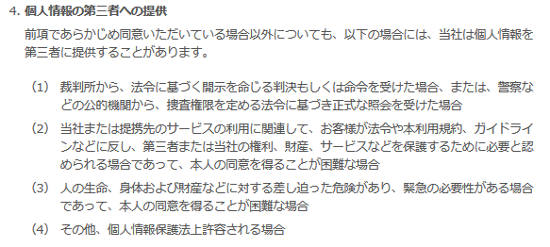
捜査協力の根拠
刑事訴訟法
捜査関係事項照会（第197条 第2項）任意
利用規約での取り決め
ヤフーの利用規約

Slide 17
捜査協力の根拠
刑事訴訟法
差押 （第99条 ～）強制
通信の秘密を侵害した場合に、事業者に対して刑事罰あり（電気通信事業法）
通信の秘密を侵害するような情報については、強制力のある差押の手続きで対応。
主にメールの内容や一対一のメッセージの内容
裁判所が捜査機関からの請求により発行する令状により執行（差押令状、通称フダ）

Slide 18
捜査の流れ（実例：ヤフオク）
詐欺発生
オークションID、Yahoo! JAPAN ID、振込先銀行口座、相手の連絡先等の確認
オークションID、Yahoo! JAPAN ID からYahoo! JAPAN へ捜査関係事項照会
オークションのログ、Yahoo! JAPAN ID のログ、Yahoo! JAPAN ID の登録情報などを回答
登録情報が容疑者本人のものであることはまれ
ログ上に保存さえたIP アドレスから接続プロバイダを割り出し、当該時刻（タイムスタンプ）にそのIP アドレスを利用していた者の契約者情報を差押
被疑者が絞られてくる

Slide 19
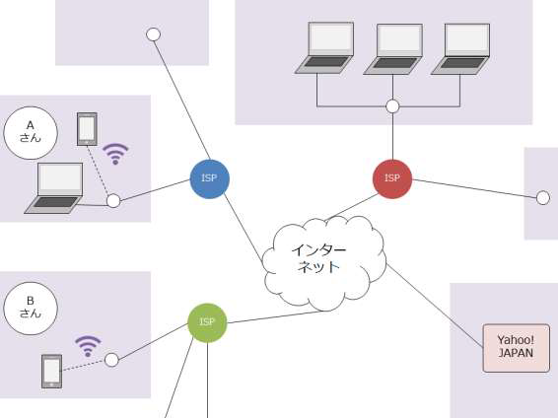
IPアドレスから契約者情報？

Slide 20
サイバー犯罪捜査の課題（私見）
被疑者と被害者の物理的距離が離れている。ちょっとした事件でも全国規模の捜査になる。（全国協働捜査方式、サイバー犯罪特別処理班などの活用が進んでいる。）
相談を受ける捜査員による状況把握力
被疑者が海外にいる場合の追跡困難性

Slide 21
民事対応
名誉毀損、プライバシー権侵害などの人格権侵害
著作権、商標権、パブリシティ権などの知的財産権侵害
プロバイダ責任制限法
→ 送信防止措置と発信者情報開示
申立者、投稿者、サービス運営者の関係

Slide 22
プロバイダ責任制限法
一定の要件を満たす場合に、サービス運営側（プロバイダ）の責任を制限するもの。
→ 送信防止措置（削除）が出来る要件
→ 発信者情報開示が出来る要件
→ 投稿者への意見照会手続き方法などを規定
プロバイダ責任制限法に関する申告を行う方へ（ヤフー株式会社）http://docs.yahoo.co.jp/info/notice47.html

Slide 23
まとめ
捜査機関は、刑事訴訟法上の手続きにより、サービス利用者の情報、ログなどを入手している。
通信の秘密に関わるものは裁判所の令状に基づき対応している。
民事手続きの基本はプロバイダ責任制限法によるもの。
その他、権利侵害等による不法行為に基づく損害賠償請求（民法709条）など。

Slide 24
ルールを守って楽しいインターネットを

